Slide 1
экологический
марафон

Slide 2
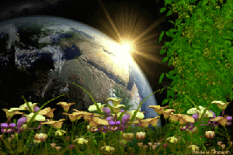
Есть одна планета - сад
В этом космосе холодном

Slide 3
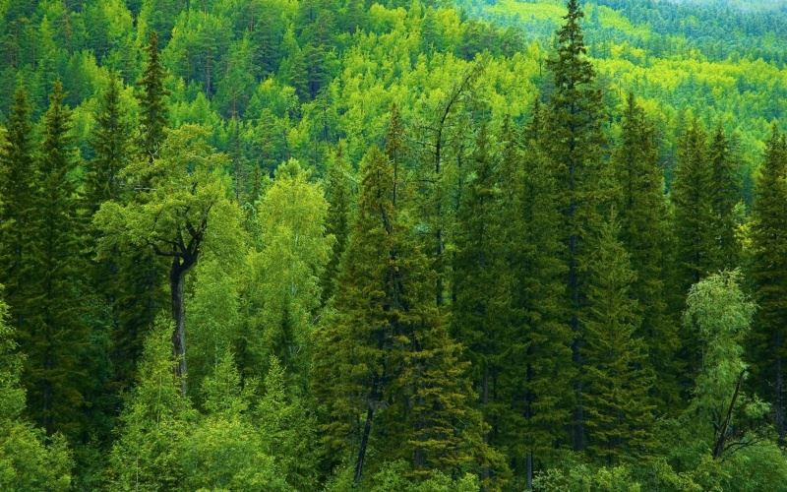
Только здесь леса шумят, Птиц скликая перелётных,

Slide 4
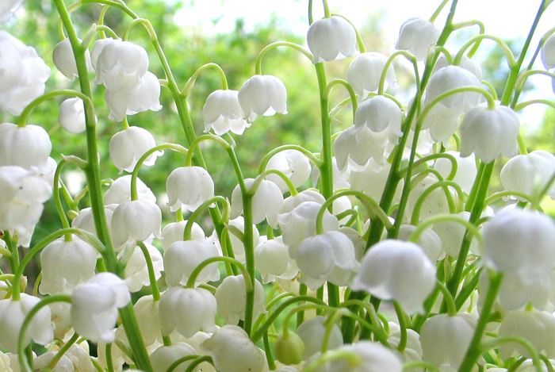
Лишь на ней одной цветут, Ландыши в траве зелёной,

Slide 6
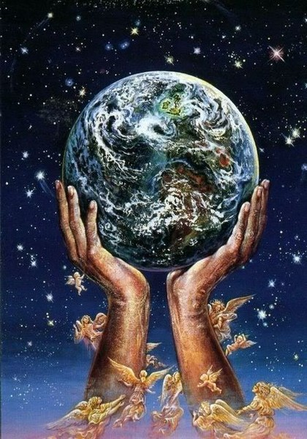
Береги свою планету – Ведь другой, похожей, нету!

